Slide 1
Data Structure(실습)
2019.12.03(화)
TA : 서상원
Notes:
그림 다시 그리기
mobility
Hand over - 전달. 안끊어지고
hand off - 데이터 오갈때 hand off는 아얘 끊어졌다가 연결
Data plane
Control plane
Sytem Arch -
Frame work - control data 둘다 포함
기술이 어디에 속하는지가 제일 중요
mobility - 뜻 정확히 알기,( 100% 움직임에도 불구 통신되게 해주는 것)
scalibility

Slide 2
Contents
구분 | 내용 | 비고
1주차 | OT
2주차 | 포인터, 클래스, 연결리스트
3주차 | 스택
4주차 | 큐
5주차 | 순환(재귀)
6주차 | 그래프
7주차 | Bfs, dfs
8주차 | 이진탐색트리
9주차 | 중간고사
10주차 | AVL Tree, Heap
11주차 | 정렬, 탐색 1
12주차 | 정렬, 탐색 2
13주차 | 정렬, 탐색 3
14주차 | Minimum spanning tree, shortest path
15주차 | 기말고사

Slide 3
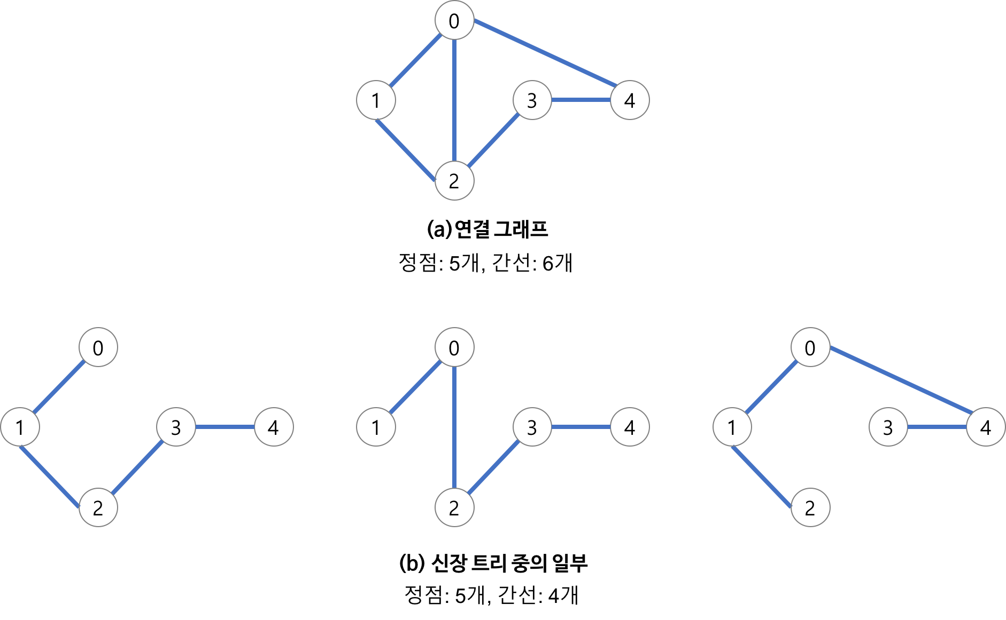
Spanning Tree
Spanning Tree(신장 트리)
그래프 내의 모든 정점을 포함하는 트리

Slide 4
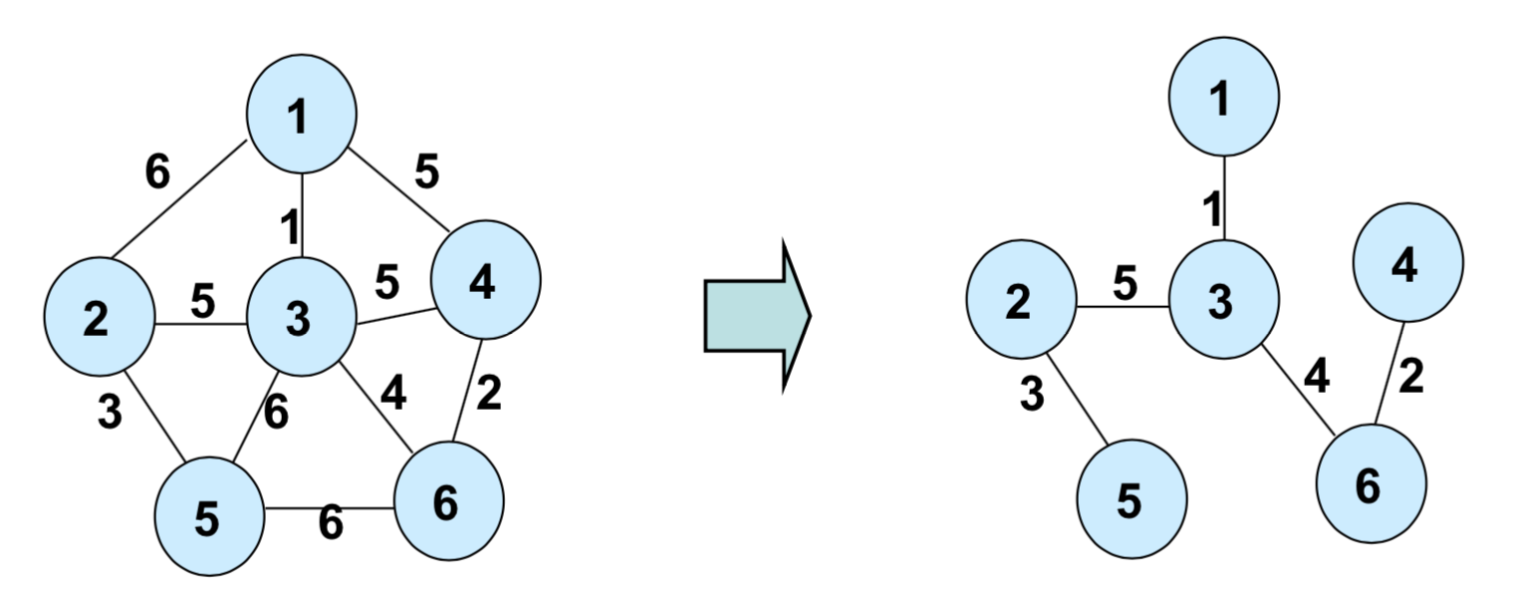
Minimum Spanning Tree
신장 트리들 중에서 사용된 간선의 가중치 합이 최소인 신장트리

Slide 5
MST Algorithm
Kruscal’s
Prim’s
코드는 c++로 쉽게풀어쓴 자료구조 chater12 466페이지부터 참조

Slide 6
Kruscal Algorithm
그래프의 모든 간선을 가중치에 따라 오름차순으로 정렬
가중치가 가장 작은 간선 e를 뽑는다.
e를 신장트리에 넣을 경우 사이클이 생기면 삽입하지 않고 2번으로 이동
사이클이 생기지 않으면 최소 신장트리에 삽입
n-1개의 간선이 삽입될 때까지 2번으로 이동한다.

Slide 7
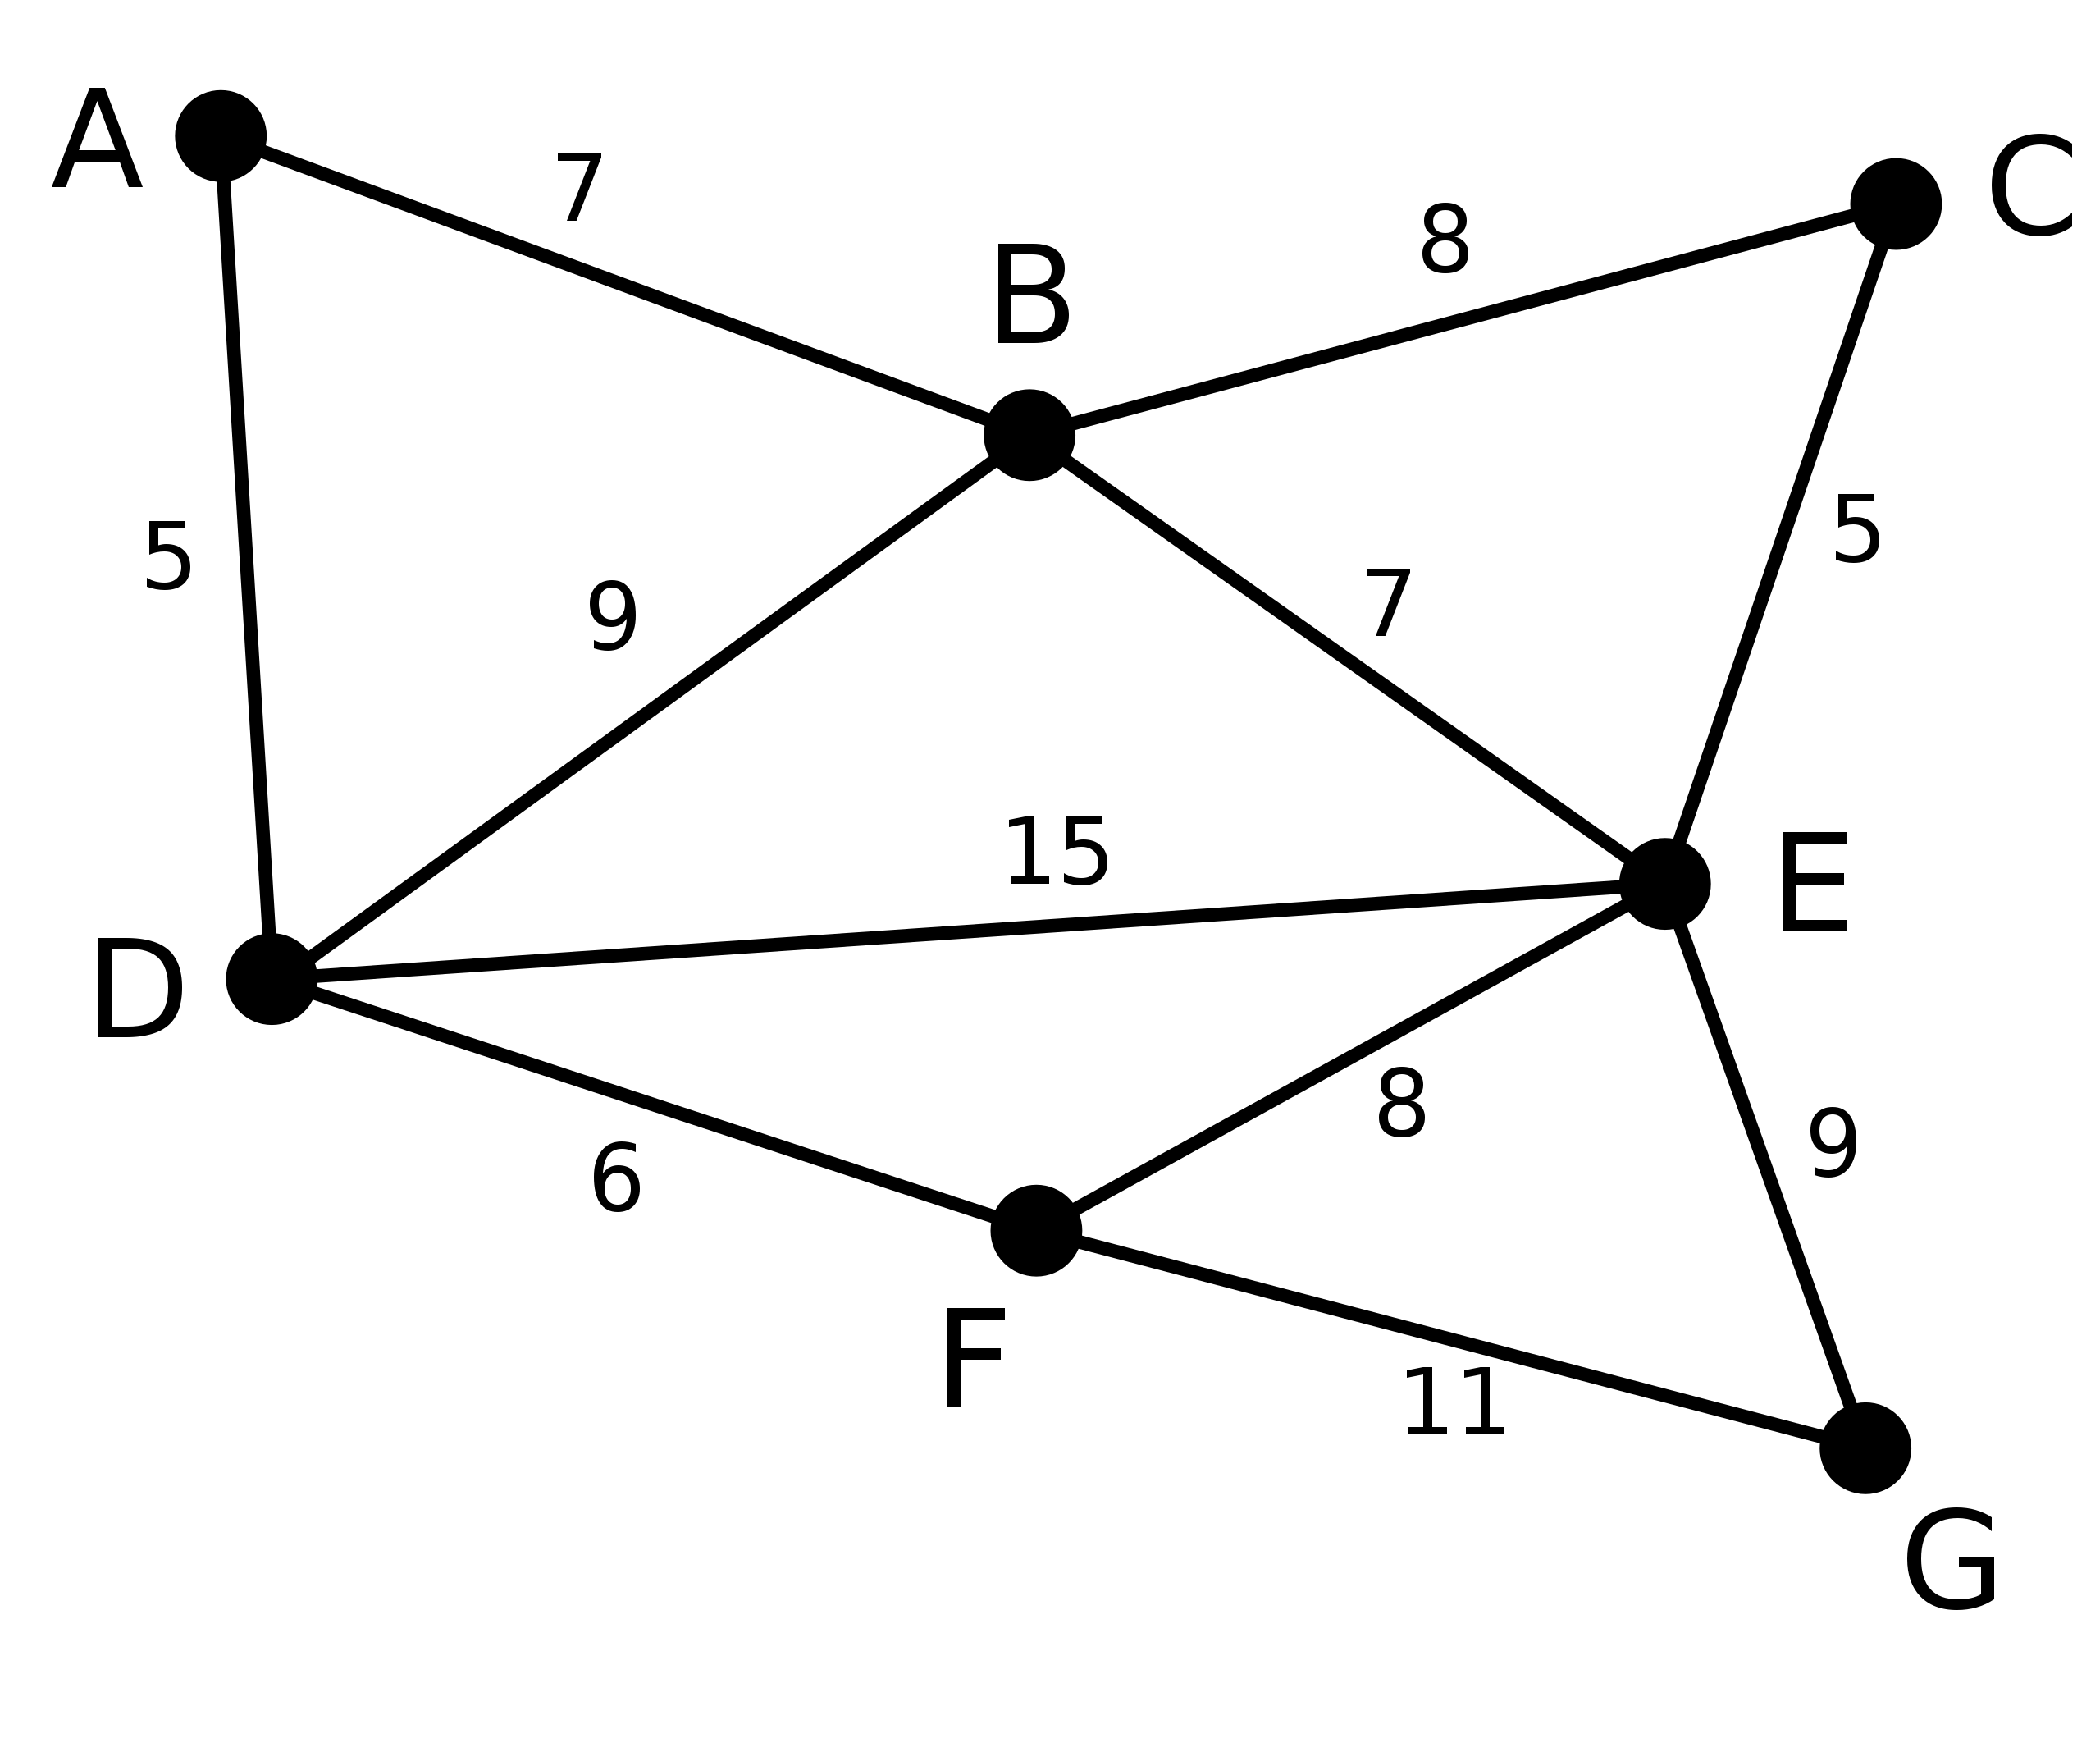
Kruscal’s Algorithm

Slide 8
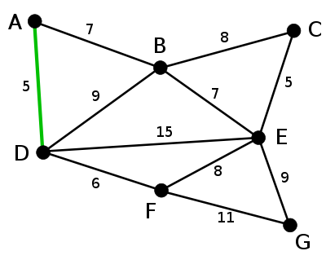
Kruscal’s Algorithm

Slide 9
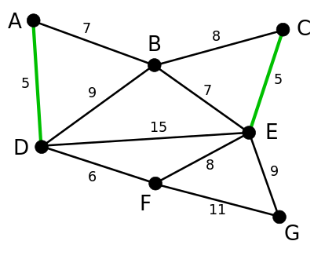
Kruscal’s Algorithm

Slide 10
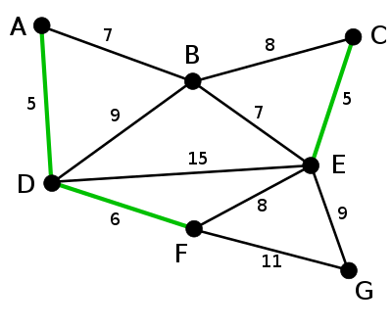
Kruscal’s Algorithm

Slide 11
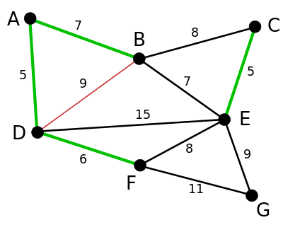
Kruscal’s Algorithm

Slide 12
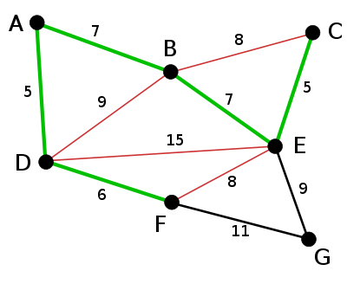
Kruscal’s Algorithm

Slide 13
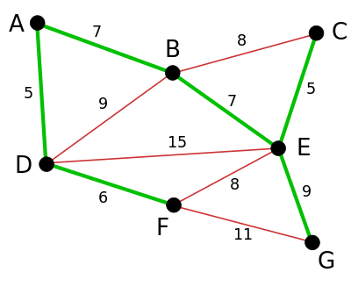
Kruscal’s Algorithm

Slide 14
Prim’s Algorithm
그래프에서 시작정점을 선택하여 초기 트리를 만든다.
현재 트리의 정점들과 인접한 정점들 중에서 간선의 가중치가 가장 작은 정점 v를 선택한다.
이 정점 v와 이때의 간선을 트리에 추가한다.
모든 정점이 삽입될 때까지 2번으로 이동한다.

Slide 15
Prim’s Algorithm
D를 기준으로 탐색 시작

Slide 16
Prim’s Algorithm

Slide 17
Prim’s Algorithm

Slide 18
Prim’s Algorithm

Slide 19
Prim’s Algorithm

Slide 20
Prim’s Algorithm

Slide 21
Prim’s Algorithm

Slide 22
Shortest Path
정점 u와 정점 v를 연결하는 경로 중 가중치 합이 최소가 되는 경로를 찾는 문제
가중치 그래프에서 정점들 사이의 최단경로 구하기

Slide 23
Shortest Path Algorithm
Dijkstra Algorithm
Floyd Algorithm
소스코드는 자료구조 책 483페이지부터 참조

Slide 24
Dijkstra Algorithm
간선의 가중치가 양수

Slide 25
Dijkstra Algorithm

Slide 26
Dijkstra Algorithm

Slide 27
Dijkstra Algorithm

Slide 28
Dijkstra Algorithm

Slide 29
Dijkstra Algorithm

Slide 30
Floyd Algorithm
그래프의 모든 경로를 한꺼번에 찾음
2차원 배열을 이용해 3중 반복

Slide 31
Floyd Algorithm

Slide 32
